Slide 1
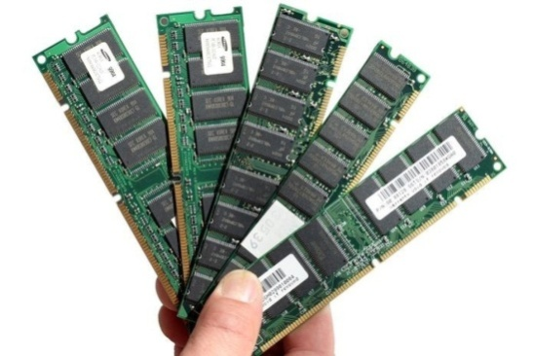
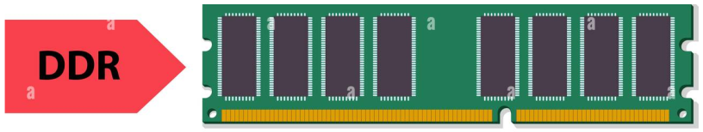
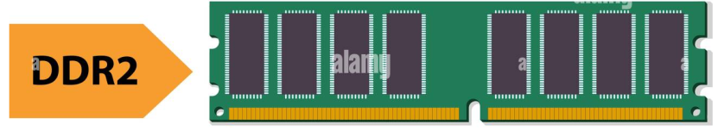
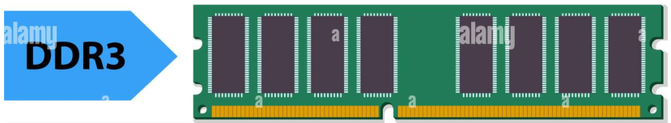
ESCOLA DOM JÕAO BECKER
TÉCNICO EM INFORMÁTICA
MANUTENÇÃO DE HARDWARE COM ELETRICIDADE BÁSICA
MEMÓRIA RAM
PORTO ALEGRE
2023
LUCIANO J D ESCOBAR

Slide 2
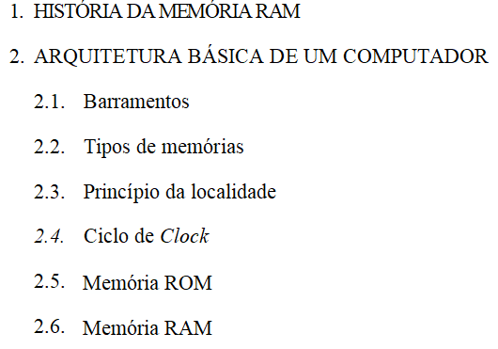
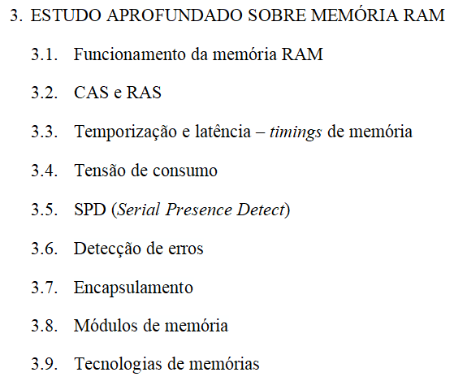
Conteúdo

Slide 3
História da memória RAM
A primeira forma de memória RAM – Random Access Memory, memória de acesso aleatório - surgiu em 1947 com o uso do tubo de Williams, foi utilizado um CRT (cathode ray tube, tubos de raios catódicos) e os dados foram armazenados na face do CRT, como pontos eletricamente carregados.
A segunda forma amplamente utilizada de RAM era a memória do núcleo magnético, ainda em 1947. Funcionava através de minúsculos anéis de metal e fios conectados a cada anel.
Um bit de dados pode ser armazenado por toque e acessado a qualquer momento. No entanto, a RAM como a conhecemos hoje, como memória de estado sólido, foi inventada em 1968 por Robert Dennard.
Conhecida especificamente como memória de acesso aleatório dinâmico, ou DRAM , os transistores foram usados para armazenar bits de dados.
Antes de darmos início ao estudo aprofundado sobre memória RAM, eu preciso falar um pouco mais sobre outras partes de um computador.

Slide 4
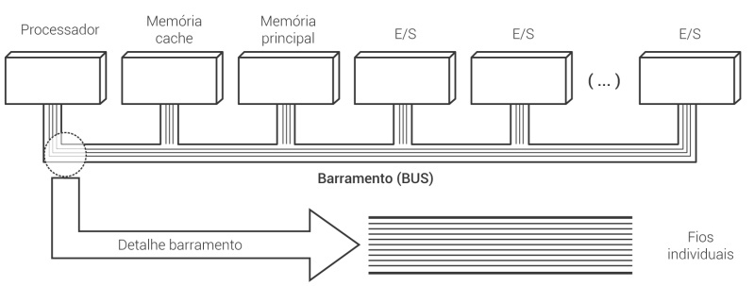
Arquitetura básica de um PC
A comunicação e controle entre eles é dado através de sinais elétricos, que percorrem fios. Na qual o conjunto destes fios são conhecidos por barramento.
Existem outras formas de arquitetura, mas na forma mais genérica podemos dizer que a arquitetura de um computador é representada conforme a imagem acima, podendo haver mais de uma memória cache em paralelo no circuito.
Existem 3 tipos de barramentos: BC, BD e BE.

Slide 5
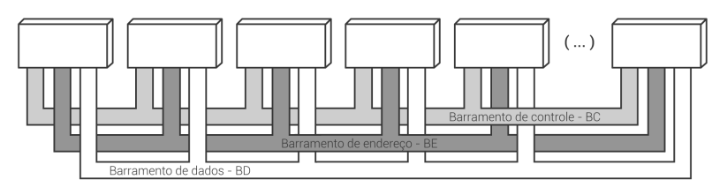
Barramentos
BC – Barramento de controle: fios que enviam sinais específicos de controle e comunicação.
BE – Barramento de endereço: unidirecionais, transportam bits de um endereço de acesso de memória ou de um dispositivo de E/S, do processador para o controlador do barramento.
BD – Barramento de dados: bidirecionais, transportam bits de dados entre o processador e outro componente, vice-versa.
Um fato curioso é que a soma dos fios entre BC, BD e BE é igual ao total de pinos do processador ou total de furos do soquete.

Slide 6
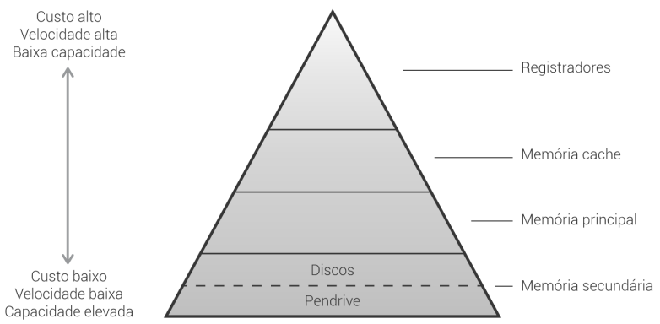
Tipos de memórias
Para conhecermos melhor a memória RAM, devemos entender e saber que existem diferentes tipos de memórias, para diferentes finalidades, no que é conhecido como hierarquia de memórias e são elas:
Registradores
Secundária
Cache
Principal

Slide 7
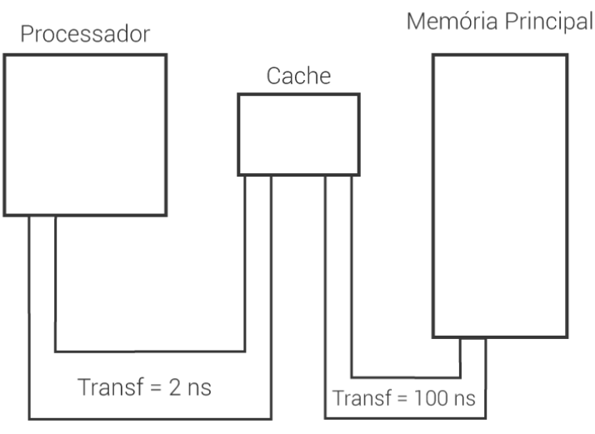
Princípio da localidade e Ciclo de clock
Este é um princípio de programação que determina o modo como as instruções são executadas.
Os programas são organizados para serem executados em sequência. (linhas de código)
SEMPRE que o processador realiza um acesso a um endereço de memória, é muito provável que o próximo acesso seja ao endereço contíguo (adjacente).
Devido a este princípio, é possível colocar uma memória de pequena capacidade e alta velocidade entre a MP e o CPU.

Slide 8
Princípio da localidade e Ciclo de clock
Clock é uma métrica de velocidade que permite comparar, (genérica e superficial) a capacidade de processamento de uma CPU.
Medida em Hertz (Hz), essa métrica representa a contagem de ciclos que o circuito realiza por segundo.
Os ciclos podem ser compreendidos, como pulsos elétricos que percorrem os circuitos no interior do processador.
Esses pulsos fazem com que os transistores (contadas aos bilhões) possam mudar de estado, transitando entre 0 e 1.
O transistor é um componente de circuito elétrico, (resistor de transferência) que se tornou popular nos anos de 1950. Possui funções de aumentar e/ou chavear os sinais elétricos.

Slide 9
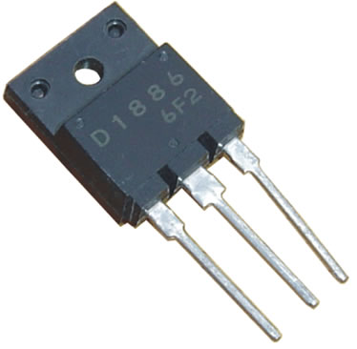
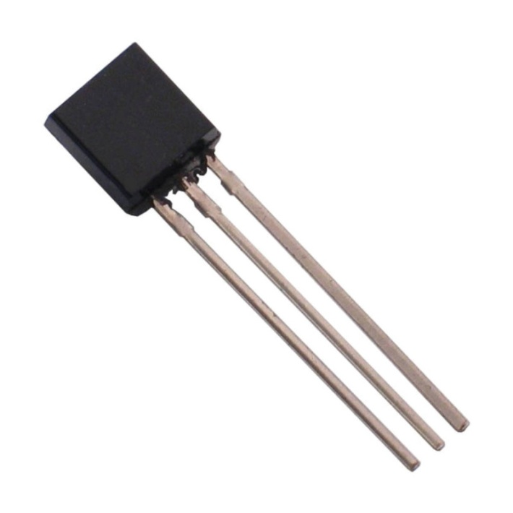

Slide 10
Memórias ROM
No que se refere a memória que armazenam os dados com os quais o processador trabalha. Há, essencialmente, duas categorias:
ROM (Read-Only Memory - Memória Somente de Leitura) permite apenas a leitura dos dados e NÃO PERDE informação na ausência de energia;
RAM (Random-Access Memory), permite ao processador tanto a leitura quanto a gravação de dados e PERDE as informações quando desligado eletricamente.
ROM: os dados são gravados nelas apenas uma vez. Existem procedimentos especiais para editar e deletar os dados, mas não vamos abordar nesta apresentação.
Os principais tipos de memória ROM são:
PROM
EPROM
EEPROM
EAROM
Flash

Slide 11
EEPROM: (Electrically-Erasable Programmable Read-Only Memory, Memória somente leitura programável apagável eletricamente): este tipo de memória ROM permite a regravação de dados, no entanto, os processos para apagar e gravar dados são feitos eletricamente, fazendo com que não seja necessário mover o dispositivo de seu lugar para um aparelho especial para que a regravação ocorra.

Slide 12
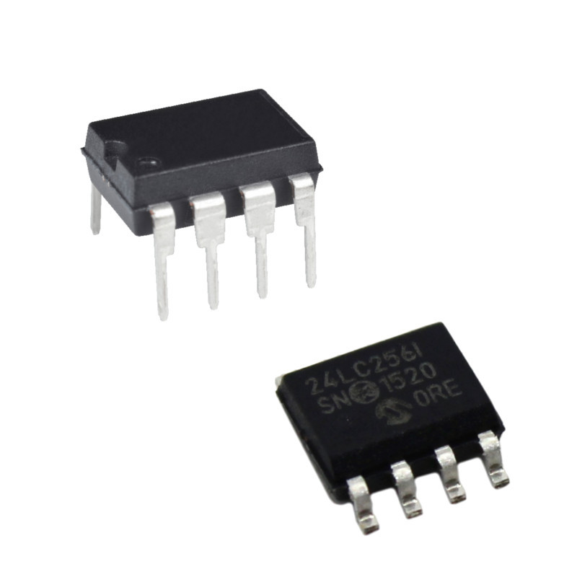

Slide 13

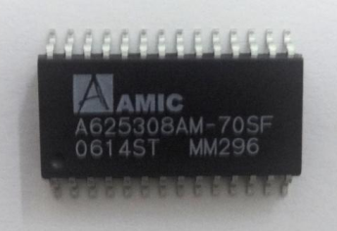
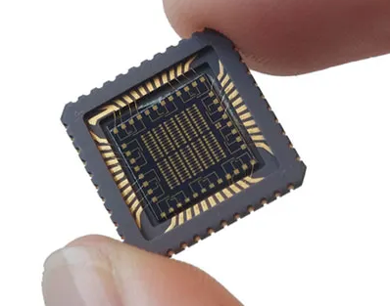
Memórias RAM – (Random-Access Memory)
São nelas que o processador armazena os dados com os quais está lidando.
Possui um processo de gravação de dados extremamente rápido, comparado aos vários tipos de ROM.
As informações gravadas se perdem quando não há mais energia elétrica, sendo, um tipo de memória volátil.
DRAM (Dynamic RAM): possuem capacidade alta em grandes quantidades de dados. No entanto, o acesso a essas informações costuma ser mais lento que o acesso às memórias estáticas e mais barato.
SRAM (Static RAM): esse tipo é muito mais rápido que as memórias DRAM, porém armazena menos dados e possui preço elevado se considerar o custo por megabyte. Memórias SRAM costumam ser utilizadas como cache.
MRAM (Magnetoresistive RAM): utiliza células magnéticas que consomem menos energia, são mais rápidas e armazenam dados por um longo período de tempo, após desligamento. Em contra partida armazenam pouca quantidade de dados e são muito caras, pouco provavelmente serão adotadas em larga escala.

Slide 14
Funcionamento da RAM
As memórias DRAM são formadas por chips que contém uma quantidade elevadíssima de capacitores e transistores.
Basicamente, um capacitor e um transistor, juntos, formam uma célula de memória. O capacitor armazena corrente elétrica por um período e o transistor controla o fluxo dessa corrente.
Se o capacitor estiver carregado, equivale ao bit 1, caso contrário, equivale a um bit 0.
A memória SRAM, utiliza seis transistores (ou quatro transistores e dois resistores) para formar uma célula de memória.
Dois transistores ficam responsáveis pela tarefa de controle, enquanto que os demais ficam responsáveis pelo armazenamento elétrico (formação do bit).
A vantagem desse esquema é que o refresh acaba não sendo necessário, fazendo com que a memória SRAM seja mais rápida e consuma menos energia.
Sua fabricação é mais complexa e com mais componentes, possuindo um custo mais elevado. Por isso que sua utilização mais comum em cache, pois necessita de menor quantidade de memória e componentes.

Slide 15
Refresh, capacitores e resistores
Um dos problemas da RAM é que a informação é mantida por um curto período de tempo.
Para que não haja perda de dados da memória, um componente do controlador de memória é responsável pela função de refresh, que consiste em regravar o conteúdo da célula de tempos em tempos. Este processo é realizado milhares de vezes por segundo.
Os "efeitos colaterais“ disto são que esse processo aumenta o consumo de energia e, por consequência, aumenta o calor gerado diminuindo na velocidade de acesso à memória.
Os capacitores são responsáveis por armazenar energia elétrica.
Resistores são limitadores do fluxo de cargas elétricas (corrente) por meio da conversão da energia elétrica em energia térmica.
Transistores são responsáveis para chaveamento e controle de fluxo.
Como a utilização e comercialização das memórias DRAM são mais comuns, elas serão o foco a partir de agora nos detalhes do meu trabalho.

Slide 16
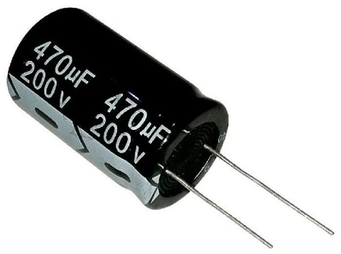
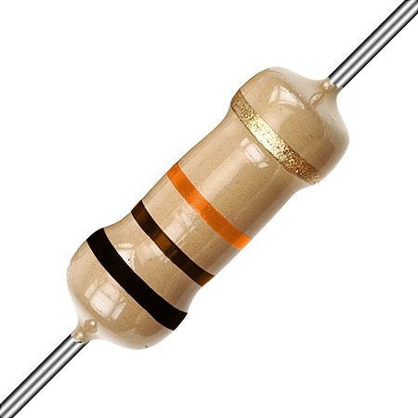
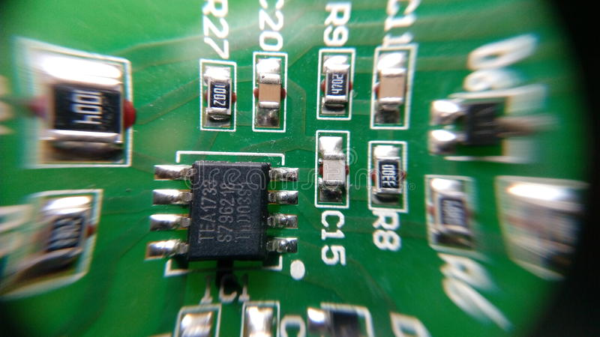
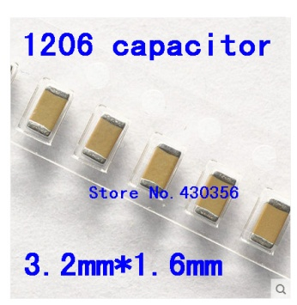
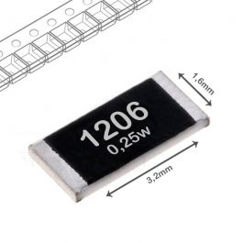

Slide 17
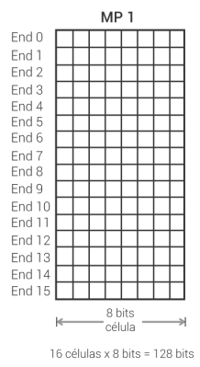
CAS e RAS
O processador armazena na memória RAM as informações com os quais trabalha, portanto, a todo momento ocorrem operações de gravação, eliminação e acesso aos dados são realizadas.
Esse trabalho todo é possível graças ao trabalho de um circuito chamado controlador de memória.
Para facilitar a realização dessas operações, as células de memória são organizadas em uma espécie de matriz.
O cruzamento de uma certa linha (wordline), com uma determinada coluna (bitline) forma o que conhecemos como endereço de memória.
Para acessar o endereço de uma posição na memória, o controlador obtém o seu valor de coluna (CAS - Column Address Strobe) e o seu valor de linha (RAS - Row Address Strobe).

Slide 18
Timings de memória – Temporização e latência
Os parâmetros de temporização e latência indicam quanto tempo o controlador de memória gasta com as operações de leitura e escrita.
Quanto menor esses valores, mais rápidas são as operações.
Quando surge o tópico de desempenho da memória, a maioria das pessoas geralmente pensam na velocidade de um módulo de memória.
Onde a velocidade do módulo é uma medida, capacidade de transferir dados, como: DDR2 800 MHz, DDR3 1.600 MHz e DDR4 2.400 MHz.
Os timings, por sua vez, determinam a rapidez com que a sua memória pode responder às solicitações para executar ações.

Slide 19
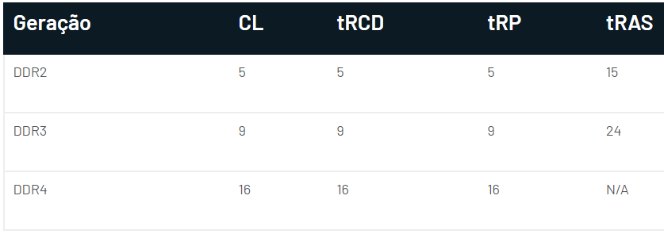
Timings de memória – Temporização e latência
Quando olhamos para os timings de memória, eles são normalmente exibidos em formato numérico; 9-9-9-24 é um exemplo de timing de memória DDR3 genérica.
Os tempos são mais comumente divididos em quatro valores: latência CAS (CL), atraso linha-coluna (tRCD), tempo de pré-carga de linha (tRP) e tempo ativo de linha (tRAS).
Se notarem, na tabela acima tem o tRAS ausente para DDR4, isso ocorre porque esse valor foi mesclado em outro número com a nova tecnologia de memória, por isso não é mais relevante.

Slide 20
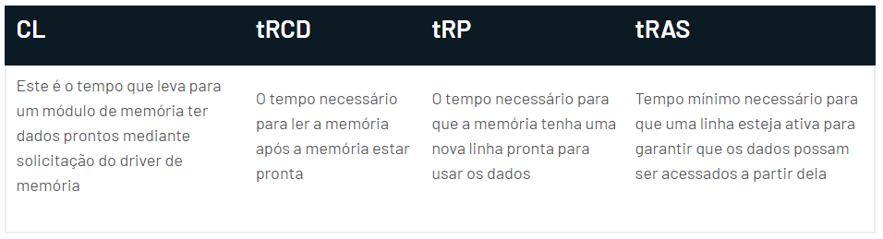

Slide 21
Timings de memória – Temporização e latência
O timing mais amplamente reconhecido para memória seria latência CAS. Antigamente esse valor era sinônimo de desempenho.
A maioria pensaria que quanto menor essa latência, maior desempenho, pois esse valor se refere à capacidade da sua memória de responder rapidamente a novas informações. Isso não é totalmente exato, pois os tipos de memória mais recentes normalmente têm tempos de latência CAS muito mais altos do que seus equivalentes mais antigos.
Então por que os novos tipos de memória têm tempos de latência mais lentos?
Existe um atributo chamado tempo de ciclo do relógio, esta é uma medição que reflete a rapidez com que a memória pode estar pronta para um novo conjunto de comandos. Novas memórias como DDR4, têm tempos de ciclo de relógio significativamente mais rápidos do que tecnologias mais antigas.

Slide 22
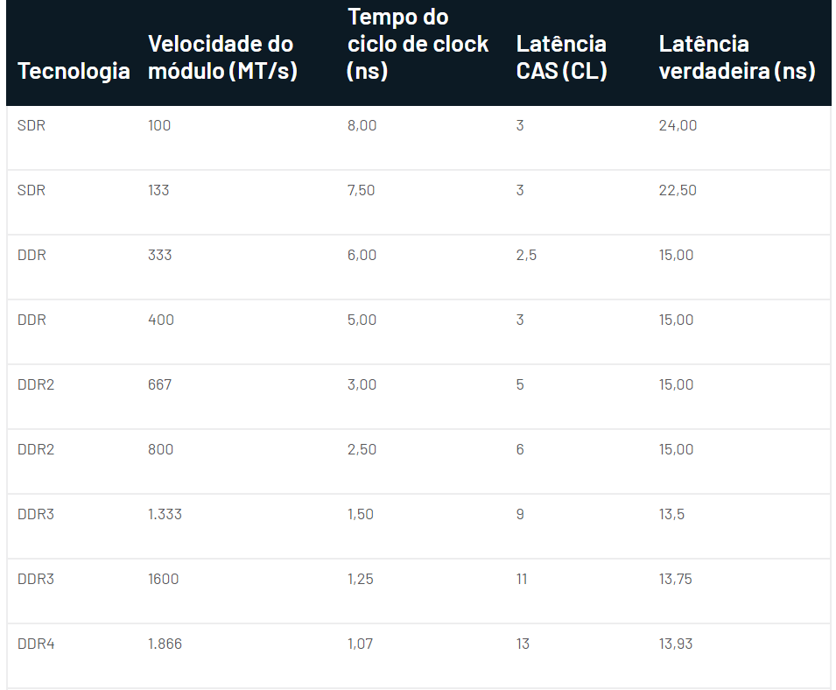
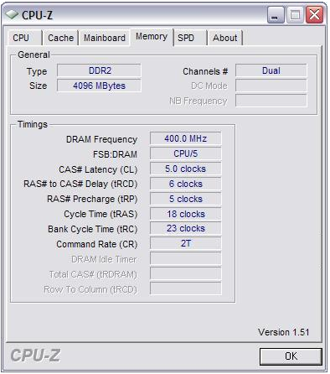
Timings de memória – Temporização e latência
Na maioria dos casos, não devemos nos preocupar com os timings de memória. A única exceção a essa regra é ao comprar peças de alta performance para sistemas personalizados.
Algumas CPUs são limitadas pela velocidade da memória e latências que suportarão, por isso é sempre uma boa ideia verificar a velocidade máxima da memória que sua CPU suportará, antes de emparelhá-la com qualquer memória de ponta.
Esses parâmetros costumam ser informados pelo fabricante em uma etiqueta colada ao “pente” de memória. Quando isso não ocorre, é possível obter essa informação através de softwares específicos (como o gratuito CPU-Z, para Windows) ou mesmo pelo setup do BIOS.

Slide 23
Tensão de consumo
As memórias são um dos componentes que menos consomem energia.
Módulos de memória DDR2, em geral exigem entre 1,8 V e 2,5 V, é possível encontrar módulo de memória DDR3 cuja exigência é de 1,5 V, módulos de memória antigos exigiam cerca de 5 V.
Algumas pessoas com bastante conhecimento no assunto fazem overclock nas memórias aumentando sua tensão de consumo. Com esse ajuste, quando dentro de certos limites, é possível obter níveis maiores de clock.
Overclock é um método que permite aumentar a taxa de clock do processador para fazer com que ele execute mais operações por segundo.

Slide 24
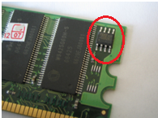
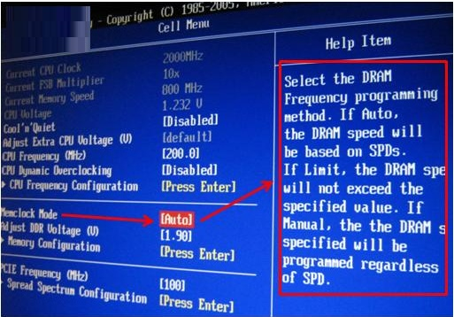
SPD
O SPD é um pequeno chip (geralmente do tipo EEPROM) inserido nos módulos de memória que contém diversas informações sobre as especificações do dispositivo, como tipo (DDR, DDR2, etc), tensão, temporização/latência, fabricante, número de série, etc.
Muitas placas-mãe contam com um setup de BIOS que permite uma série de ajustes de configuração. Nesses casos, um usuário experiente pode definir os parâmetros da memória, no entanto, quem não quiser ter esse trabalho, pode manter a configuração padrão.
Algumas vezes, essa configuração é indicada por algo relacionado ao SPD, como mostra a imagem ao lado:
“Selecione o método de programação de frequência da memória DRAM. Se for automático, a velocidade da DRAM será baseada no SPD. Se limite, a velocidade da DRAM não excederá o valor especificado. Se manual, a DRAM especificada será programada independentemente do SPD”

Slide 25
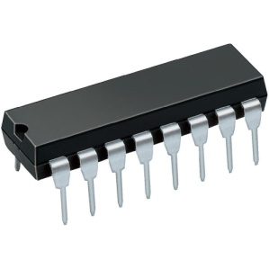
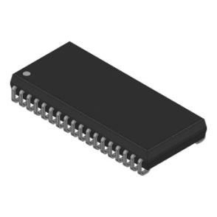
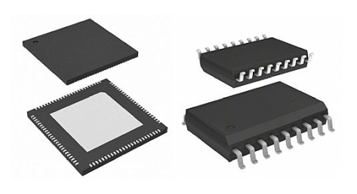
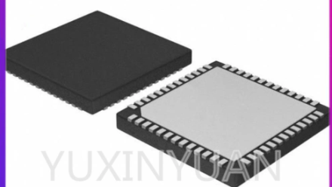
Encapsulamento
O encapsulamento é correspondente ao artefato que dá forma física aos chips de memória.
DIP: um dos primeiros usados em memórias, sendo especialmente popular nas épocas dos computadores XT e 286. Possui terminais de contato - "perninhas" - de grande espessura, facilitando na solda em placas.
SOJ: O nome recebido devido a seus terminais de contato lembrarem a letra 'J'. Foi bastante utilizado em módulos SIMM e sua forma de fixação em placas é feita através de solda, não requerendo furos na superfície do dispositivo.
TSOP: com espessura bastante reduzida em relação aos padrões citados anteriormente (cerca de 1/3 do SOJ). Seus terminais de contato são menores e mais finos, diminuindo a incidência de interferência na comunicação. Aplicado em módulos de memória SDRAM e DDR. Há uma variação desse encapsulamento chamado STSOP que é ainda mais fino.
CSP: mais recente, se destaca por ser "fino" e por não utilizar pinos de contato que lembram as tradicionais "perninhas". Ao invés disso, utiliza um tipo de encaixe chamado BGA. Esse tipo é utilizado em módulos como DDR3 e DDR4.

Slide 26
Módulos de memória
Entendemos como módulo ou, pente, uma pequena placa onde são instalados os encapsulamentos de memória. Essa placa é encaixada na placa-mãe por meio de encaixes (slots) específicos para isso. Os tipos mais comuns de módulos são:
SIPP (Single In-Line Pins Package – Pacote de pinos em linha simples): um dos primeiros, é formado por chips com encapsulamento DIP, eram soldados na placa-mãe.
SIMM (Single In-Line Memory Module – Módulo de memória em linha única): já são encaixados na placa-mãe, com a primeira versão contendo 30 terminais de contato (SIMM de 30 vias) e 8 chips e com transferência de um byte por ciclo de clock.
RIMM (Rambus In-Line Memory Module – Módulo de memória em linha Rambus): formado por 168 vias, esse módulo é utilizado pelas memórias Rambus,. Um fato curioso é que para cada pente de memória Rambus instalado no computador é necessário instalar um módulo "vazio”, chamado de C-RIMM (Continuity-RIMM).

Slide 27
Módulos de memória
DIMM (Double In-Line Memory Module – Módulo de memória duplo em linha): os módulos DIMM levam esse nome por terem terminais de contatos em ambos os lados do pente. São capazes de transmitir 64 bits por vez.
A primeira versão - aplicada em memória SDR SDRAM - tinha 168 pinos.
Em seguida, foram lançados módulos de 184 vias, utilizados em memórias DDR, e módulos de 240 vias, utilizados em módulos DDR2 e DDR3.
Existe também um padrão DIMM de tamanho reduzido chamado SODIMM (Small Outline DIMM), que são utilizados principalmente em computadores portáteis, como notebooks.

Slide 28
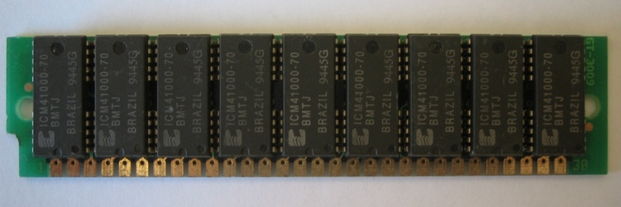
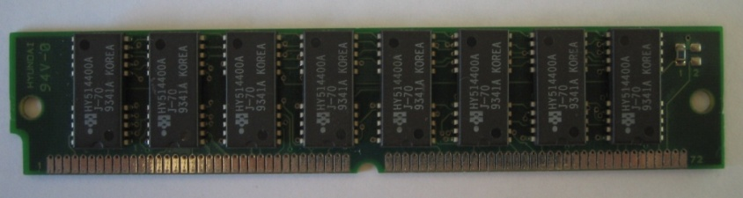
Tecnologias de memória
Várias tecnologias de memórias foram (e são) criadas com o passar do tempo. A cada ano encontramos memórias mais rápidas, maior capacidade e com menos energia de uso.
FPM: uma das primeiras tecnologias de memória RAM. Memórias FPM utilizavam módulos SIMM, tanto de 30 quanto de 72 vias.
EDO: se destacava pela capacidade de permitir que um endereço da memória fosse acessado ao mesmo tempo em que a solicitação anterior estivesse em andamento. Houve também uma tecnologia semelhante, chamada BEDO, que trabalhava mais rapidamente, mas quase não foi utilizada, pois foi "ofuscada" pela chegada da tecnologia SDRAM.

Slide 29
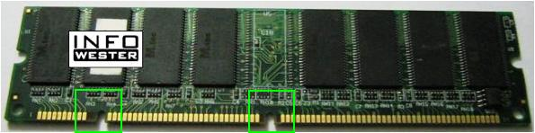
Tecnologias de memória
SDRAM (Synchronous Dynamic Random Access Memory - Memória Síncrona Dinâmica de Acesso Aleatório): as memórias FPM e EDO são assíncronas, o que significa que não trabalham de forma sincronizada com o processador.
Com processadores cada vez mais rápidos, isso começou a se tornar um problema, pois muitas vezes o processador tinha que esperar demais para ter acesso aos dados da memória.
As memórias SDRAM, por sua vez, trabalham de forma sincronizada com o processador, evitando os problemas de atraso. A partir dessa tecnologia, passou-se a considerar a frequência com a qual a memória trabalha para medida de velocidade.
Surgiam então as memórias SDR SDRAM, que podiam trabalhar com 66 MHz, 100 MHz e 133 MHz (também chamadas de PC66, PC100 e PC133, respectivamente). Muitas pessoas se referem a essa memória apenas como "memórias SDRAM" ou, ainda, como "memórias DIMM", por causa de seu módulo. No entanto, a denominação SDR é a mais adequada.

Slide 30
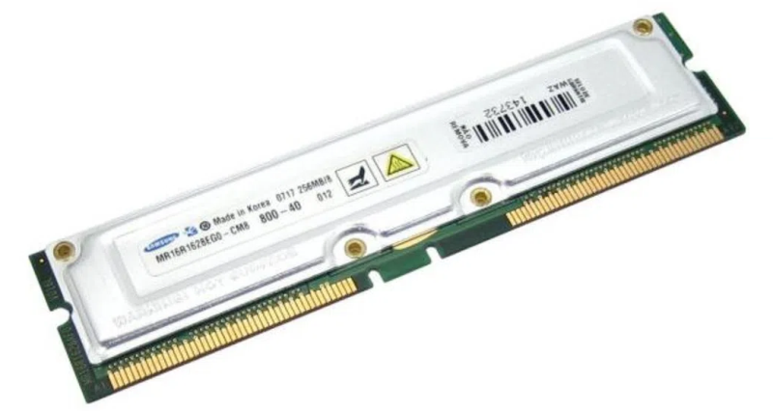
Tecnologias de memória
Rambus: são diferentes do padrão SDRAM, pois trabalham apenas com 16 bits por vez. Tinham como desvantagens, taxas de latência muito altas, aquecimento elevado e maior custo. Memórias Rambus nunca tiveram grande aceitação no mercado, mas também não foram um total fiasco: foram utilizadas, por exemplo, no console de jogos Nintendo 64.
DDR SDRAM: as memórias DDR apresentam evolução significativa em relação ao padrão SDR, são capazes de lidar com o dobro de dados em cada ciclo de clock. Assim, uma memória DDR que trabalha à frequência de 100 MHz, acaba dobrando seu desempenho.
DDR2 SDRAM: sua principal característica é a capacidade de trabalhar com quatro operações por ciclo de clock, portanto, o dobro do padrão anterior.
DDR3 SDRAM: as memórias DDR3 são, obviamente, uma evolução das memórias DDR2. Novamente, aqui dobra-se a quantidade de operações por ciclo de clock, desta vez, para oito. Uma novidade aqui é a possibilidade de uso de Triple-Channel.

Slide 31
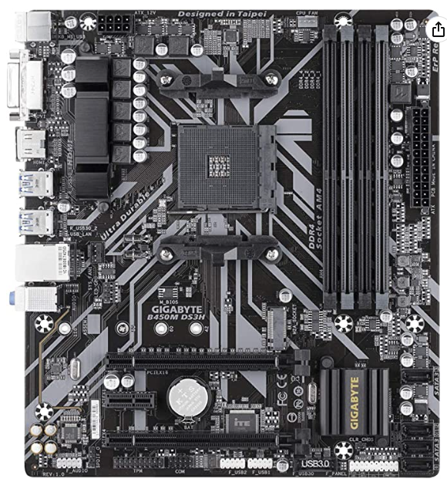
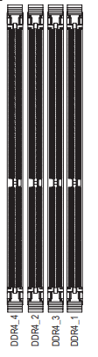
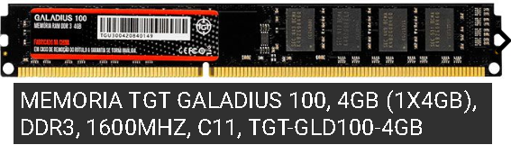
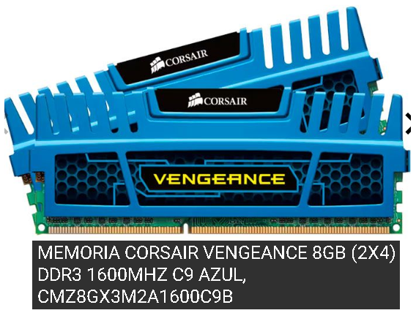
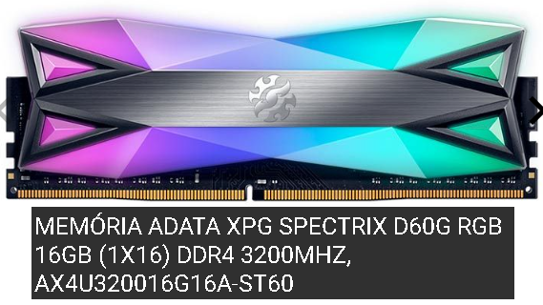
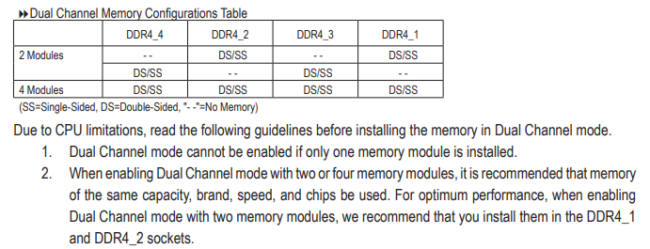
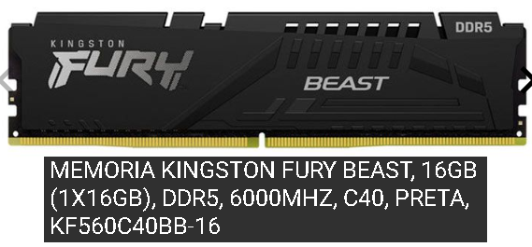
Fabricantes

Slide 32
FIM!!
Dúvidas e/ou Sugestões?

